Slide 1
BOOK PÁSCOA MARS
DISMAX 2024

Slide 2
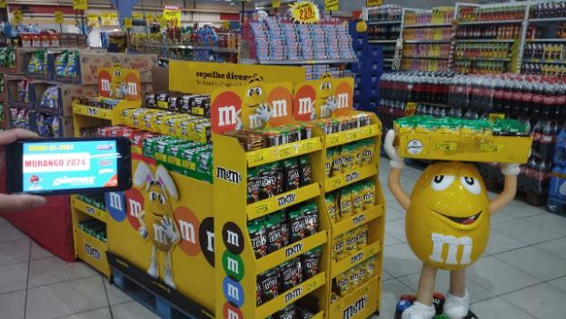
006884 – COM DE ALIMENTOS BURITI VERDE
PASCOA MARS 2024
Razão Social COM DE ALIMENTOS BURITI VERDE LTDA
CNPJ 60.483.310/0001-36
Endereço: Avenida Itapark, 268
Bairro VILA AUGUSTO
Cidade Mauá
Período Fev e Mar 2024

Slide 3
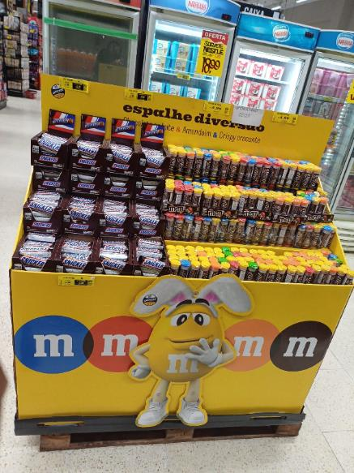
005195 – CLUB de CAMPO
PASCOA MARS 2024
Razão Social SUPERMERCADO CLUB DE CAMPO LTDA
CNPJ 44.008.001/0001-58
Endereço: Avenida Lico Maia, 930
Bairro SERRARIA
Cidade Diadema
Período Fev e Mar 2024

Slide 4
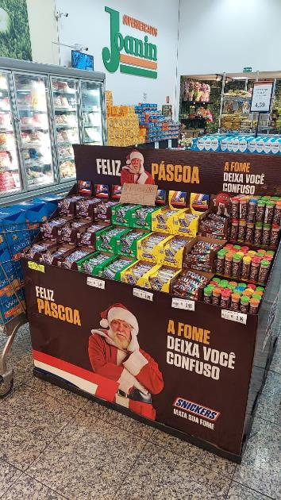
005662 – JOANIN LJ 11
PASCOA MARS 2024
Razão Social COMERCIAL OSWALDO CRUZ LJ1
CNPJ 59.276.790/0003-47
Endereço: RUA OSVALDO CRUZ, 1363
Bairro Oswaldo Cruz
Cidade São Caetano do Sul
Período Fev e Mar 2024

Slide 5
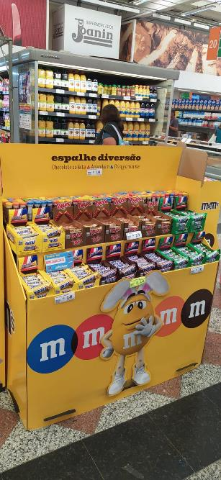
005664 – JOANIN NELY PELEGRINO
PASCOA MARS 2024
Razão Social COMERCIAL OSWALDO CRUZ LIMITADA
CNPJ 59.276.790/0005-09
Endereço: Rua Nelly Pellegrino, 644
Bairro NOVA GERTY
Cidade São Caetano do Sul
Período Fev e Mar 2024

Slide 6
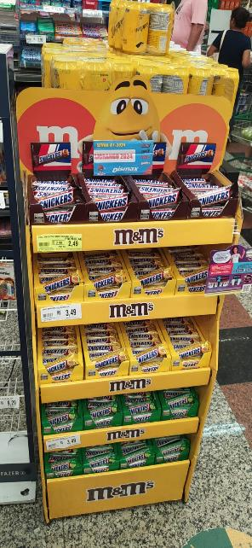
005664 – JOANIN NELY PELEGRINO
PASCOA MARS 2024
Razão Social COMERCIAL OSWALDO CRUZ LIMITADA
CNPJ 59.276.790/0005-09
Endereço: Rua Nelly Pellegrino, 644
Bairro NOVA GERTY
Cidade São Caetano do Sul
Período Fev e Mar 2024

Slide 7
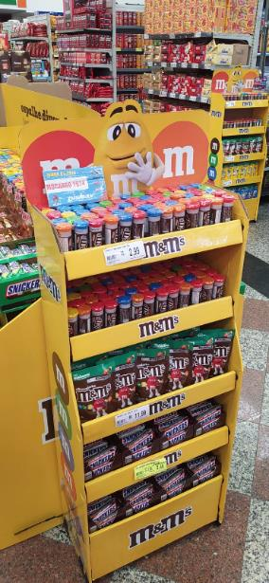
005664 – JOANIN NELY PELEGRINO
PASCOA MARS 2024
Razão Social COMERCIAL OSWALDO CRUZ LIMITADA
CNPJ 59.276.790/0005-09
Endereço: Rua Nelly Pellegrino, 644
Bairro NOVA GERTY
Cidade São Caetano do Sul
Período Fev e Mar 2024

Slide 8
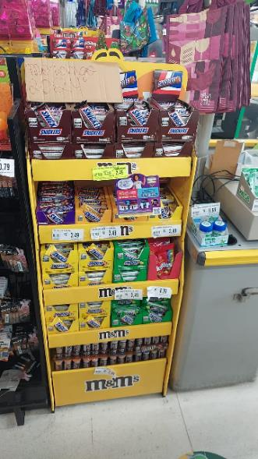
005665 – JOANIN lj 6
PASCOA MARS 2024
Razão Social COMERCIAL OSWALDO CRUZ L6
CNPJ 59.276.790/0008-51
Endereço: RUA OSVALDO CRUZ, 280
Bairro CENTRO
Cidade São Caetano do Sul
Período Fev e Mar 2024

Slide 9
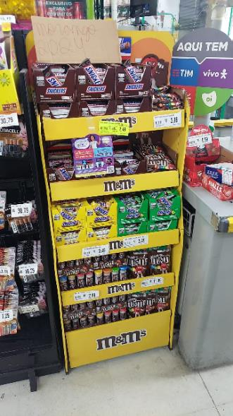
005665 – JOANIN lj 6
PASCOA MARS 2024
Razão Social COMERCIAL OSWALDO CRUZ L6
CNPJ 59.276.790/0008-51
Endereço: RUA OSVALDO CRUZ, 280
Bairro CENTRO
Cidade São Caetano do Sul
Período Fev e Mar 2024

Slide 10
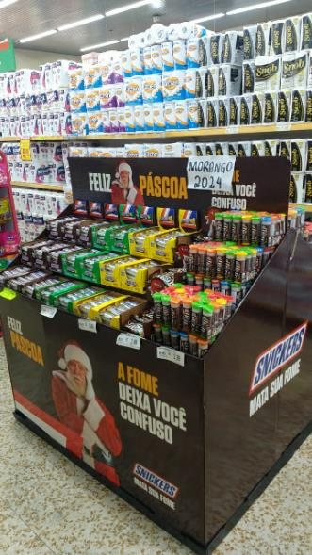
005667 – JOANIN lj 9
PASCOA MARS 2024
Razão Social COMERCIAL OSWALDO CRUZ L9
CNPJ 59.276.790/0016-61
Endereço: Avenida João Firmino, 690
Bairro ASSUNCAO
Cidade São Bernardo do Campo
Período Fev e Mar 2024

Slide 11
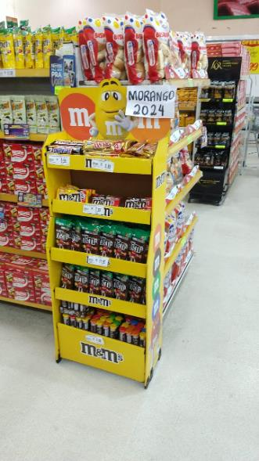
005667 – JOANIN lj 9
PASCOA MARS 2024
Razão Social COMERCIAL OSWALDO CRUZ L9
CNPJ 59.276.790/0016-61
Endereço: Avenida João Firmino, 690
Bairro ASSUNCAO
Cidade São Bernardo do Campo
Período Fev e Mar 2024

Slide 12
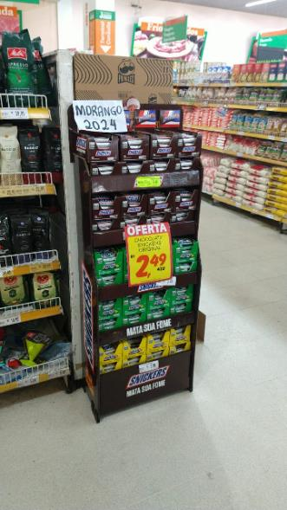
005667 – JOANIN lj 9
PASCOA MARS 2024
Razão Social COMERCIAL OSWALDO CRUZ L9
CNPJ 59.276.790/0016-61
Endereço: Avenida João Firmino, 690
Bairro ASSUNCAO
Cidade São Bernardo do Campo
Período Fev e Mar 2024

Slide 13
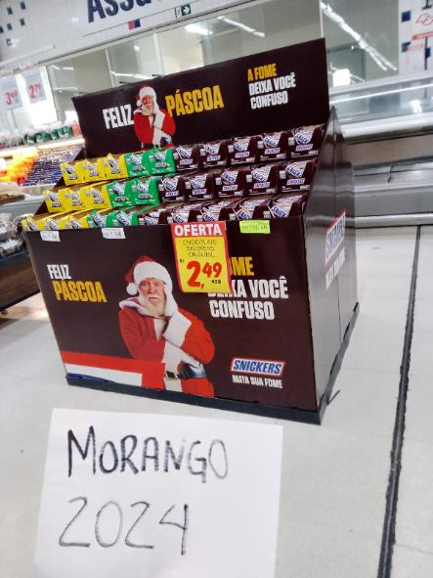
005670 – JOANIN lj 13
PASCOA MARS 2024
Razão Social COMERCIAL OSWALDO CRUZ L13
CNPJ 59.276.790/0020-48
Endereço: Avenida Professor Luiz Ignácio Anhaia Mello, 5441
Bairro VILA GRACIOSA
Cidade São Paulo
Período Fev e Mar 2024

Slide 14
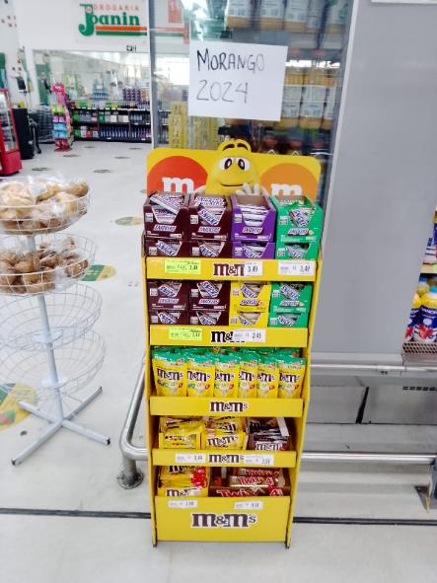
005670 – JOANIN lj 13
PASCOA MARS 2024
Razão Social COMERCIAL OSWALDO CRUZ L13
CNPJ 59.276.790/0020-48
Endereço: Avenida Professor Luiz Ignácio Anhaia Mello, 5441
Bairro VILA GRACIOSA
Cidade São Paulo
Período Fev e Mar 2024

Slide 15
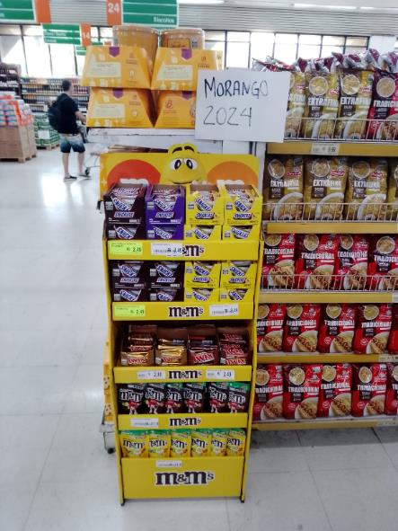
005670 – JOANIN lj 13
PASCOA MARS 2024
Razão Social COMERCIAL OSWALDO CRUZ L13
CNPJ 59.276.790/0020-48
Endereço: Avenida Professor Luiz Ignácio Anhaia Mello, 5441
Bairro VILA GRACIOSA
Cidade São Paulo
Período Fev e Mar 2024

Slide 16
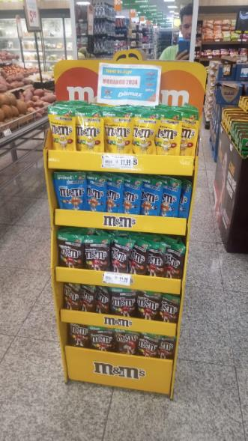
005675 – JOANIN RIB. PIRES
PASCOA MARS 2024
Razão Social COMERCIAL OSWALDO CRUZ LIMITADA
CNPJ 59.276.790/0007-70
Endereço: AV FRANCISCO MONTEIRO, 1311
Bairro SANTANA
Cidade RIBEIRAO PIRES
Período Fev e Mar 2024

Slide 17
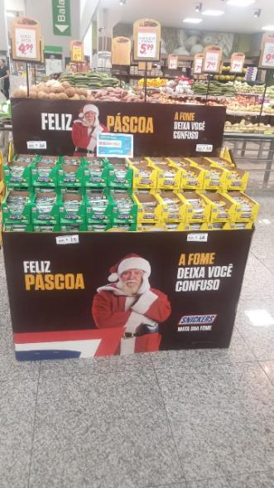
005675 – JOANIN RIB. PIRES
PASCOA MARS 2024
Razão Social COMERCIAL OSWALDO CRUZ LIMITADA
CNPJ 59.276.790/0007-70
Endereço: AV FRANCISCO MONTEIRO, 1311
Bairro SANTANA
Cidade RIBEIRAO PIRES
Período Fev e Mar 2024

Slide 18
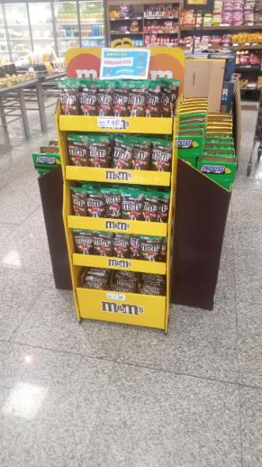
005675 – JOANIN RIB. PIRES
PASCOA MARS 2024
Razão Social COMERCIAL OSWALDO CRUZ LIMITADA
CNPJ 59.276.790/0007-70
Endereço: AV FRANCISCO MONTEIRO, 1311
Bairro SANTANA
Cidade RIBEIRAO PIRES
Período Fev e Mar 2024

Slide 19
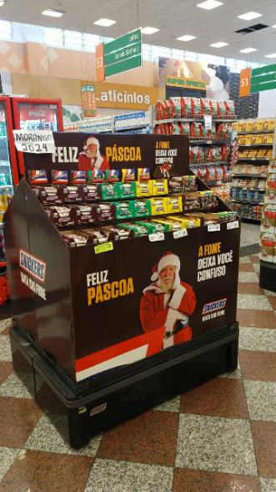
010357 – JOANIN lj 21
PASCOA MARS 2024
Razão Social COMERCIAL OSWALDO CRUZ LTDA
CNPJ 59.276.790/0025-52
Endereço: Rua Tiradentes, 1701
Bairro SANTA TEREZINHA
Cidade São Bernardo do Campo
Período Fev e Mar 2024

Slide 20
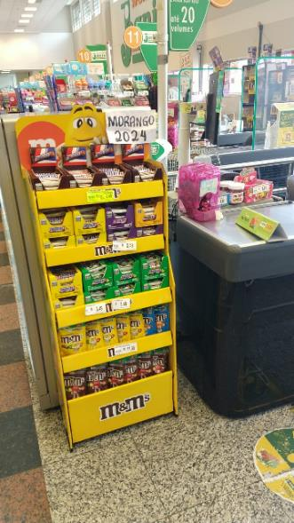
010357 – JOANIN lj 21
PASCOA MARS 2024
Razão Social COMERCIAL OSWALDO CRUZ LTDA
CNPJ 59.276.790/0025-52
Endereço: Rua Tiradentes, 1701
Bairro SANTA TEREZINHA
Cidade São Bernardo do Campo
Período Fev e Mar 2024

Slide 21
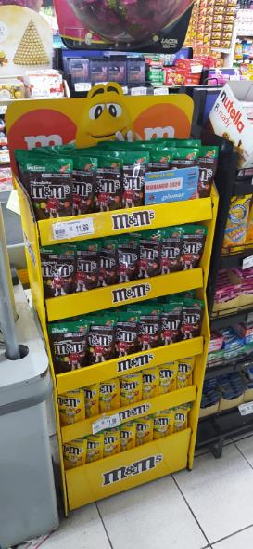
005666 – JOANIN lj 8
PASCOA MARS 2024
Razão Social COMERCIAL OSWALDO CRUZ L8
CNPJ 59.276.790/0011-57
Endereço: Via Anchieta, 1781
Bairro Vila Bandeirantes
Cidade São Paulo
Período Fev e Mar 2024

Slide 22
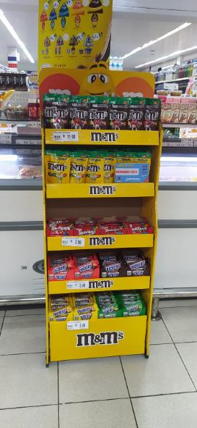
005666 – JOANIN lj 8
PASCOA MARS 2024
Razão Social COMERCIAL OSWALDO CRUZ L8
CNPJ 59.276.790/0011-57
Endereço: Via Anchieta, 1781
Bairro Vila Bandeirantes
Cidade São Paulo
Período Fev e Mar 2024

Slide 23
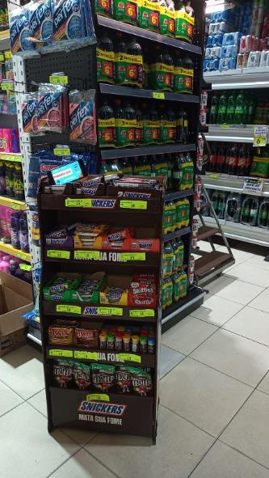
000296 – LOURENCINI lj 04
PASCOA MARS 2024
Razão Social LOURENCINI COMERCIO DE ALIMENTOS LTDA FILIAL04
CNPJ 56.907.868/0004-77
Endereço: Avenida Barão de Mauá, 5716
Bairro JARDIM ITAPEVA
Cidade Mauá
Período Fev e Mar 2024

Slide 24
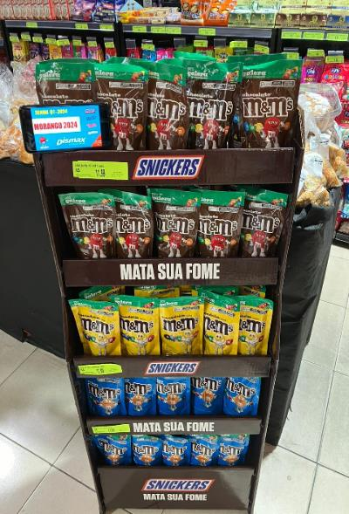
000296 – LOURENCINI lj 04
PASCOA MARS 2024
Razão Social LOURENCINI COMERCIO DE ALIMENTOS LTDA FILIAL04
CNPJ 56.907.868/0004-77
Endereço: Avenida Barão de Mauá, 5716
Bairro JARDIM ITAPEVA
Cidade Mauá
Período Fev e Mar 2024

Slide 25
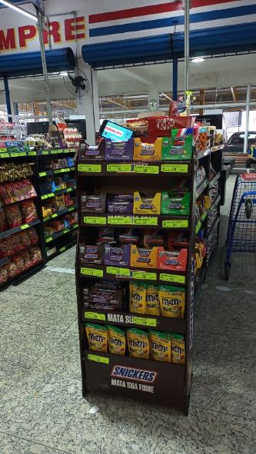
005899 – LOURENCINI RIO GRANDE da SERRA
PASCOA MARS 2024
Razão Social LOURENCINI COMERCIO DE ALIMENTOS LTDA
CNPJ 56.907.868/0009-81
Endereço: Rio Grande da Serra, 87
Bairro CENTRO
Cidade Rio Grande da Serra
Período Fev e Mar 2024

Slide 26
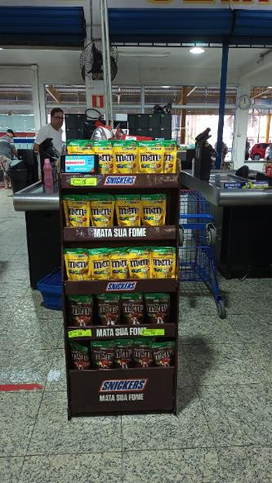
005899 – LOURENCINI RIO GRANDE da SERRA
PASCOA MARS 2024
Razão Social LOURENCINI COMERCIO DE ALIMENTOS LTDA
CNPJ 56.907.868/0009-81
Endereço: Rio Grande da Serra, 87
Bairro CENTRO
Cidade Rio Grande da Serra
Período Fev e Mar 2024

Slide 27
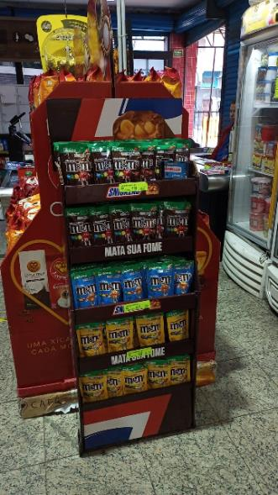
0120956 – LOURENCINI lj 10
PASCOA MARS 2024
Razão Social LOURENCINI COMERCIO DE ALIMENTOS LTDA - LOJA 10
CNPJ 56.907.868/0010-15
Endereço: Avenida Benvenuto Bagnara, 590
Bairro JARDIM ZAIRA
Cidade Mauá
Período Fev e Mar 2024

Slide 28
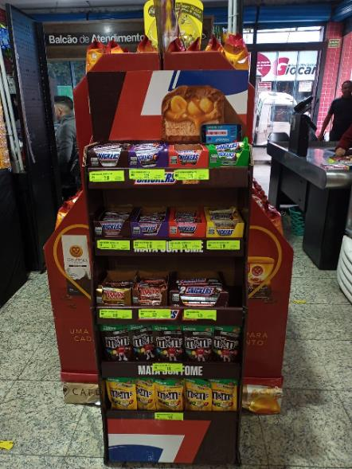
0120956 – LOURENCINI lj 10
PASCOA MARS 2024
Razão Social LOURENCINI COMERCIO DE ALIMENTOS LTDA - LOJA 10
CNPJ 56.907.868/0010-15
Endereço: Avenida Benvenuto Bagnara, 590
Bairro JARDIM ZAIRA
Cidade Mauá
Período Fev e Mar 2024

Slide 29
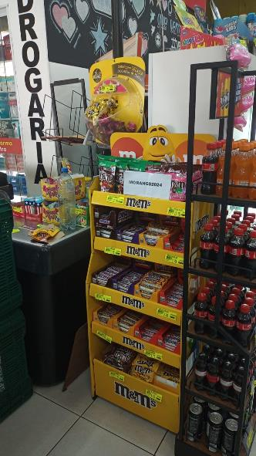
005013 – NEVADA JD ZAIRA
PASCOA MARS 2024
Razão Social SUPERMERCADO NEVADA LTDA
CNPJ 45.561.537/0001-69
Endereço: Rua Alves, 1210
Bairro JARDIM ZAIRA
Cidade Mauá
Período Fev e Mar 2024

Slide 30
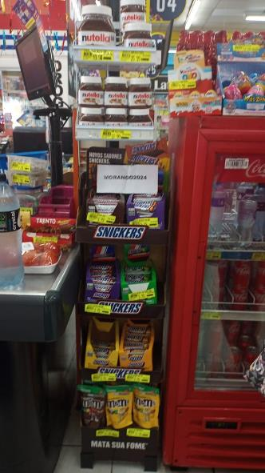
005013 – NEVADA JD ZAIRA
PASCOA MARS 2024
Razão Social SUPERMERCADO NEVADA LTDA
CNPJ 45.561.537/0001-69
Endereço: Rua Alves, 1210
Bairro JARDIM ZAIRA
Cidade Mauá
Período Fev e Mar 2024

Slide 31
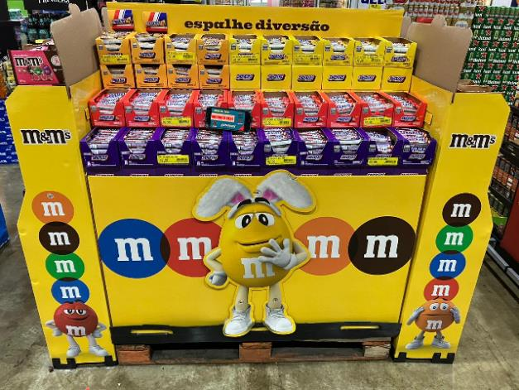
004991 – SAC SAO JORGE MAUÁ
PASCOA MARS 2024
Razão Social SJX - COMERCIAL ATACADISTA DE MERCADORIAS LTDA.
CNPJ 17.608.063/0002-09
Endereço: Rua Manoel Franco, 145
Bairro VILA ASSIS BRASIL
Cidade Mauá
Período Fev e Mar 2024

Slide 32
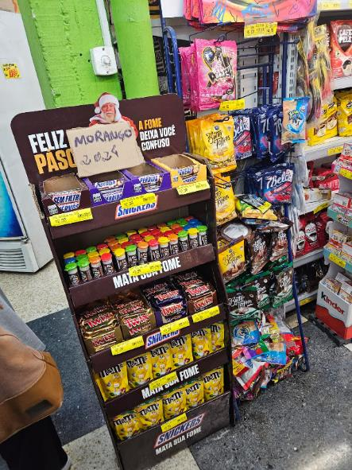
006556 – SACOLAO BOM PASTOR
PASCOA MARS 2024
Razão Social SACOLAO BOM PASTOR COM DE GENEROS ALIM LTDA EPP
CNPJ 07.251.514/0001-69
Endereço: Rua José D'Ângelo, 440
Bairro JARDIM OCARA
Cidade Santo André
Período Fev e Mar 2024

Slide 33
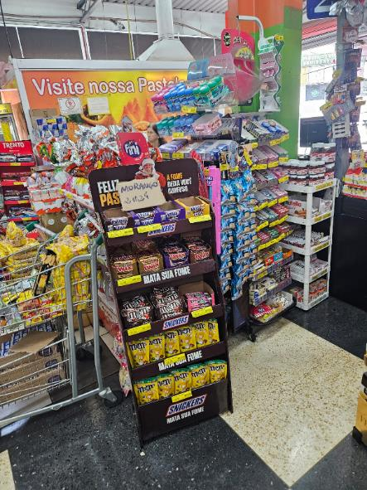
006556 – SACOLAO BOM PASTOR
PASCOA MARS 2024
Razão Social SACOLAO BOM PASTOR COM DE GENEROS ALIM LTDA EPP
CNPJ 07.251.514/0001-69
Endereço: Rua José D'Ângelo, 440
Bairro JARDIM OCARA
Cidade Santo André
Período Fev e Mar 2024

Slide 34
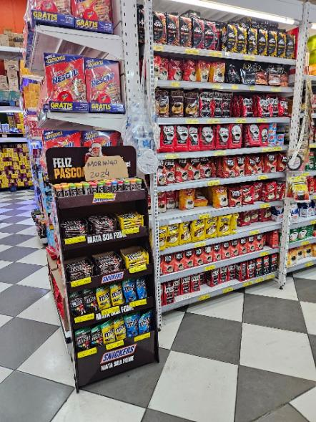
006558 – SAC SAO JORGE SAO CAETANO
PASCOA MARS 2024
Razão Social SACOLAO SAO JORGE LTDA EPP
CNPJ 05.376.987/0001-67
Endereço: Alameda São Caetano, 2623
Bairro SANTA PAULA
Cidade São Caetano do Sul
Período Fev e Mar 2024

Slide 35
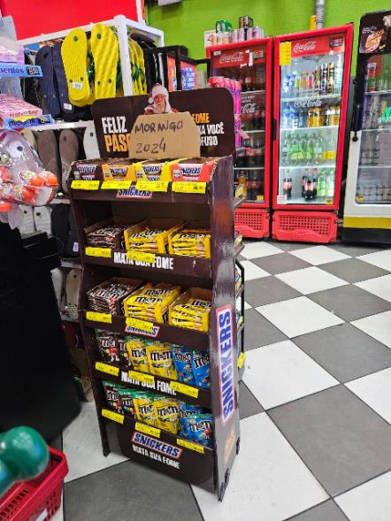
006558 – SAC SAO JORGE SAO CAETANO
PASCOA MARS 2024
Razão Social SACOLAO SAO JORGE LTDA EPP
CNPJ 05.376.987/0001-67
Endereço: Alameda São Caetano, 2623
Bairro SANTA PAULA
Cidade São Caetano do Sul
Período Fev e Mar 2024

Slide 36
006559 – SAC OSVALDO CRUZ SAO CAETANO
PASCOA MARS 2024
Razão Social SACOLAO OSVALDO CRUZ LTDA EPP
CNPJ 00.286.557/0001-30
Endereço: RUA OSVALDO CRUZ, 1210
Bairro SANTA PAULA
Cidade São Caetano do Sul
Período Fev e Mar 2024

Slide 37
006559 – SAC OSVALDO CRUZ SAO CAETANO
PASCOA MARS 2024
Razão Social SACOLAO OSVALDO CRUZ LTDA EPP
CNPJ 00.286.557/0001-30
Endereço: RUA OSVALDO CRUZ, 1210
Bairro SANTA PAULA
Cidade São Caetano do Sul
Período Fev e Mar 2024

Slide 38
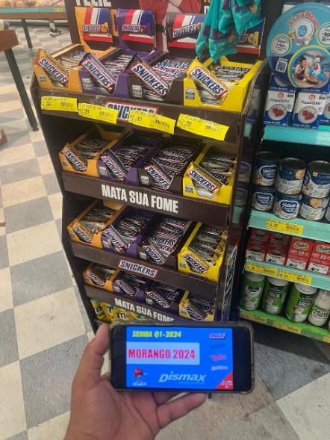
020425 – SACOLÃO SAO JORGE CID. DUTRA
PASCOA MARS 2024
Razão Social SJX - COMERCIAL ATACADISTA DE MERCADORIAS LTDA.
CNPJ 17.608.063/0004-70
Endereço Rua Cambuci do Vale, 694
Bairro CIDADE DUTRA
Cidade São Paulo
Período Fev e Mar 2024

Slide 39
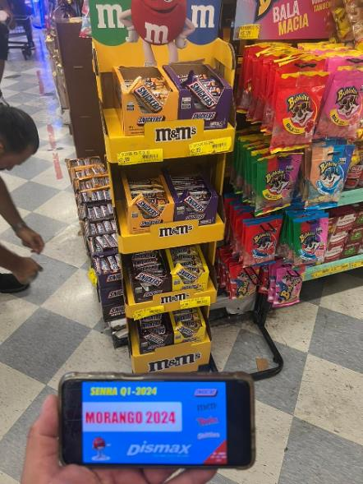
020425 – SACOLÃO SAO JORGE CID. DUTRA
PASCOA MARS 2024
Razão Social SJX - COMERCIAL ATACADISTA DE MERCADORIAS LTDA.
CNPJ 17.608.063/0004-70
Endereço Rua Cambuci do Vale, 694
Bairro CIDADE DUTRA
Cidade São Paulo
Período Fev e Mar 2024

